Slide 1
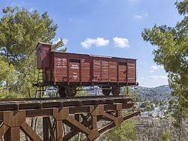
כתוב בעפרון בקרון החתום / דן פגיס
כָּאן בַּמִּשְׁלוֹחַ הַזֶּה אֲנִי חַוָּה עִם הֶבֶל בְּנִי אִם תִּרְאוּ אֶת בְּנִי הַגָּדוֹל קַיִן בֶּן אָדָם תַּגִּידוּ לוֹ שֶׁאֲנִי
תש"ל 1970

Slide 2
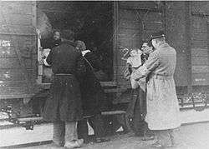
כתוב בעפרון בקרון החתום קוד שואתי מילות צופן
כָּאן בַּמִּשְׁלוֹחַ הַזֶּה
אֲנִי חַוָּה
עִם הֶבֶל בְּנִי
אִם תִּרְאוּ אֶת בְּנֵי הַגָּדוֹל
קַיִן בֶּן אָדָם
תַּגִּידוּ לוֹ שֶׁאֲנִי

Slide 3
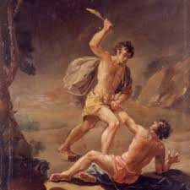
כתוב בעפרון בקרון החתום האנלוגיה והתשתית המקראית
כָּאן בַּמִּשְׁלוֹחַ הַזֶּה
אֲנִי חַוָּה
עִם הֶבֶל בְּנִי
אִם תִּרְאוּ אֶת בְּנֵי הַגָּדוֹל
קַיִן בֶּן אָדָם
תַּגִּידוּ לוֹ שֶׁאֲנִי

Slide 4
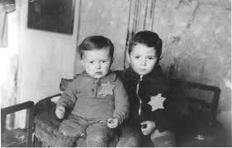
כתוב בעפרון בקרון החתום כפל משמעות
כָּאן בַּמִּשְׁלוֹחַ הַזֶּה
אֲנִי חַוָּה
עִם הֶבֶל בְּנִי
אִם תִּרְאוּ אֶת בְּנֵי הַגָּדוֹל
קַיִן בֶּן אָדָם
תַּגִּידוּ לוֹ שֶׁאֲנִי

Slide 5
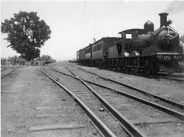
כתוב בעפרון בקרון החתום מבנה מעגלי / קטיעה
כָּאן בַּמִּשְׁלוֹחַ הַזֶּה
אֲנִי חַוָּה
עִם הֶבֶל בְּנִי
אִם תִּרְאוּ אֶת בְּנֵי הַגָּדוֹל
קַיִן בֶּן אָדָם
תַּגִּידוּ לוֹ שֶׁאֲנִי

Slide 6
כתוב בעפרון בקרון החתום
כָּאן בַּמִּשְׁלוֹחַ הַזֶּה
אֲנִי חַוָּה
עִם הֶבֶל בְּנִי
אִם תִּרְאוּ אֶת בְּנֵי הַגָּדוֹל
קַיִן בֶּן אָדָם
תַּגִּידוּ לוֹ שֶׁאֲנִי

